Slide 1
控制系統識別(981)
國立台灣科技大學 自動化工程研究所
控制系統識別
─ Matlab之應用

Slide 2
系統識別
報告大綱
Matlab簡介
Matlab 環境及簡易指令介紹
Matlab 於控制系統之應用
System Identification Toolbox
卡爾曼濾波估測理論介紹
模擬結果與分析

Slide 3
系統識別
Matlab簡介
自動控制應用
  控制:古典控制、模糊控制、強健控制、數位控制…等
Digital Signal Process應用
  通訊:聲音壓縮、語音識別…等
  影像:影像壓縮、影像識別…等
PC-Base系統架構
可編譯程式:C、C++、Fortran
斷點運用
圖形匯出:可將圖形轉成圖檔
資料匯入、匯出:資料可檔案間傳遞，可周邊介面匯入或匯出。

Slide 4
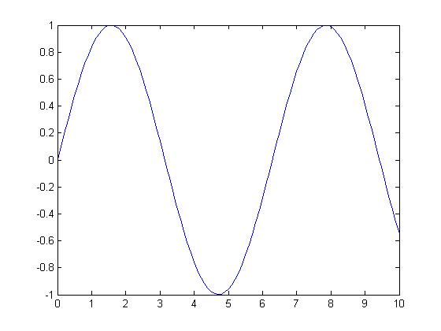
系統識別
Matlab 環境及簡易指令介紹
弦波信號 - 正弦信號(sine signal)
t=0:0.1:10;
y=sin(t);
plot(t,y);

Slide 5
系統識別
Matlab 環境及簡易指令介紹
直接輸入
  A=[1 2 ; 3 4 ; 5 6] %A 是3-by-2的矩陣
利用”:”(範圍運算子)
  x=-5 : 1 : 5
  z=[1:3 5:2:9 2:0.3:2.6 ]
利用Matlab函數
  A=eye(3) % 3-by-3的單位矩陣
  B=ones(3,4) % 3-by-4的矩陣,元素全為1

Slide 6
系統識別
Matlab 環境及簡易指令介紹
dot(x,y) | x向量與y 向量的內積
norm(x) | 向量 x的2-範數(2-norm)。
norm(x,p) | 向量 x的p-範數(p-norm), ||x||_{p}=(∑|x_{i}|^{p})^{1/p} 。經常使用的p有1 ,2, ∞。
norm(A) | 矩陣 A的2-範數(2-norm) 。
norm(A,p) | 矩陣 A的p-範數(p-norm), ||A||_{p}=max||Ax||_{p}/||x||_{p} 。經常使用的p有1 ,2, ∞ 。

Slide 7

系統識別
Matlab 於控制系統之應用
num = [ 1 1 ]; %num為自定變數
den = [ 1 2 1 ]; %den為自定變數
sys = tf( num, den ) %sys為自定變數

Slide 8

系統識別
Matlab 於控制系統之應用
z = [ -2 4 ]; %z為自定變數
p = [-1 1 3 5]; %p為自定變數
k = 3; %k為自定變數
sys = zpk( z, p, k ) %sys為自定變數

Slide 9
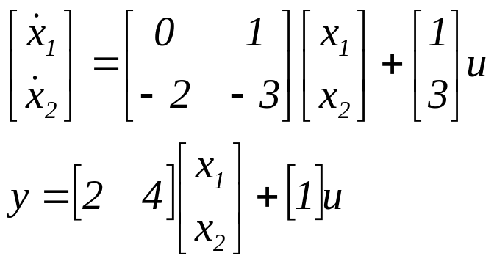
系統識別
Matlab 於控制系統之應用
A = [ 0 1; -2 -3 ]; %A為自定變數
B = [ 1; 3 ]; %B為自定變數
C = [ 2 4 ]; %C為自定變數
D = [ 1 ]; %D為自定變數
sys = ss( A, B, C, D )

Slide 10
系統識別
Matlab 於控制系統之應用
[ num, den ] = ss2tf( A, B, C, D )
狀態空間方程式
轉移函數-分子分母形式
[ A, B, C, D ] = tf2ss( num, den )

Slide 11
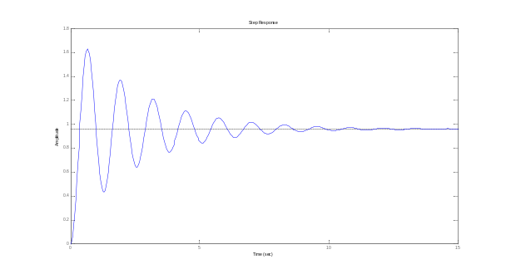
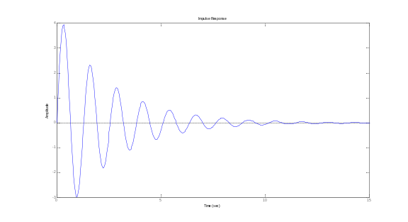
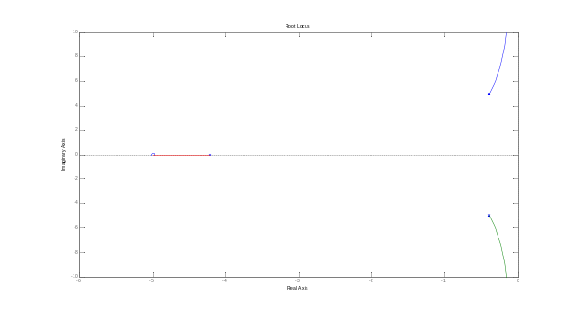
系統識別
Matlab 於控制系統之應用
z1=[-5];
p1=[-1 -2 -2];
dcgain1=19.9597;
sys1=zpk(z1,p1,dcgain1);
sys2=feedback(sys1,1,-1);
step(sys2);
impulse(sys2)
rlocus(sys2);

Slide 12
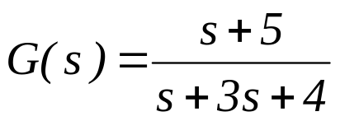


系統識別
Matlab 於控制系統之應用
假設一系統轉移函數
若輸入訊號
請畫出系統0-6秒的頻率響應。
y(t)
G(s)

Slide 13
系統識別
Matlab 於控制系統之應用
G=tf([1 5],[1 3 4]); t=0:0.05:6; u=3*sin(2*t);
y=lsim(G,u,t);
% lsim使用於求LTI system的輸出響應，其中G為轉移函數，u為輸入訊號，t為時間
[mag,phase]=bode(G,2);
% 將波德圖的大小及相位回傳至自定變數，其中G為轉移函數，2為輸入訊號角頻率
yss=3*mag*sin(2*t+phase*pi/180);
plot(t,u,'b--',t,y,'r-.',t,yss,'g:');

Slide 14
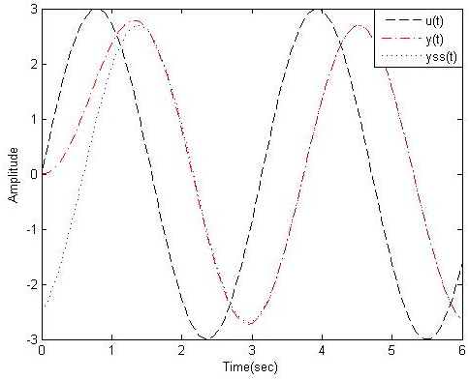
系統識別
Matlab 於控制系統之應用

Slide 15
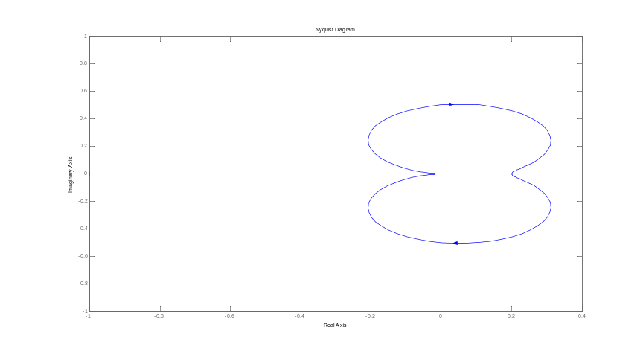
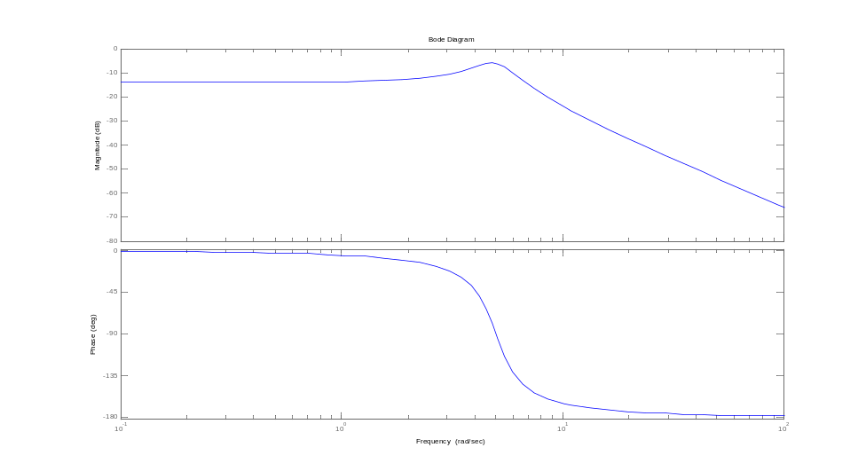
系統識別
Matlab 於控制系統之應用
G=tf([5],[1 2 25]); figure(1) nyquist(G)
figure(2) Bode(G)

Slide 16
系統識別
System Identification Toolbox
系統辨識工具箱提供,模型建立函數,模型轉換函數,非參數模型辨識函數,參數模型辨識函數,遞迴参數模型估計函數,模型驗證函數!
以上函數方便設計者,可以根據輸入輸出資料來完成系統參數辨識!以方便控制器的設計,能達到最佳效果!

Slide 17
系統識別
System Identification Toolbox
iddata | 標準包含輸入輸出數據的對象
idpoly | 構造基於輸入輸出模型的idpoly模型
idarx | 從ARX多項式建立ARX模型
ssdata | 將模型轉換為狀態空間模型
c2d/d2c | 連續時間模型跟離散時間模型的轉換

Slide 18
系統識別
System Identification Toolbox
A=[1 -1.5 0.7];B=[0 1 0.5] ; C=[1 -1 0.2];
m=idpoly(A,B,C)
Discrete-time IDPOLY model: A(q)y(t) = B(q)u(t) + C(q)e(t)
A(q) = 1 - 1.5 q^-1 + 0.7 q^-2
B(q) = q^-1 + 0.5 q^-2
C(q) = 1 - q^-1 + 0.2 q^-2

Slide 19
系統識別
System Identification Toolbox
cra | 相關分析法估計對象脈衝響應
spa | 利用頻譜分析估計對象的頻率響應
arx | 基於最小平方法的ARX模型辨識
armax | 估計ARMAX或ARMA模型的參數
pem | 誤差算法辨識一般線性輸入輸出模型

Slide 20
系統識別
System Identification Toolbox
idinput | 生成信號,用來做辨識信號
sim | 線性模型模擬
simsd | 不確定性模型模擬

Slide 21
系統識別
System Identification Toolbox
A=[1 -0.5 0.7];
B=[0 1 0.5];
th0=poly2th(A,B);
u=idinput(500,'rbs');
y=idsim([u,randn(500,1)],th0);
z=[y u];
ir=cra(z);

Slide 22
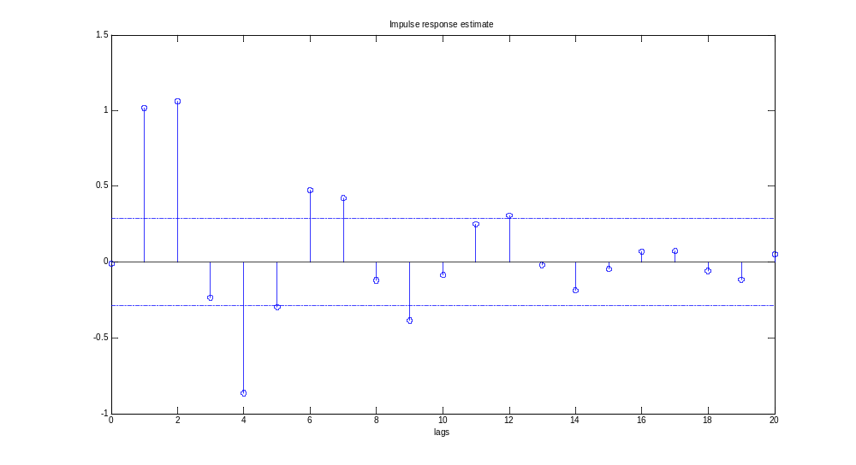
系統識別
System Identification Toolbox

Slide 23
系統識別
System Identification Toolbox
A=[1 -0.5 0.7];B=[0 1 0.5]; m0=idpoly(A,B);
u=iddata([],idinput(300,'rbs'));e=iddata([],idinput(300));
y=sim(m0,[u e]);z=[y u];m=arx(z,[2 2 1]) bode(m)
Discrete-time IDPOLY model: A(q)y(t) = B(q)u(t) + e(t)
A(q) = 1 - 0.4631 q^-1 + 0.6884 q^-2
B(q) = 1.039 q^-1 + 0.5507 q^-2

Slide 24
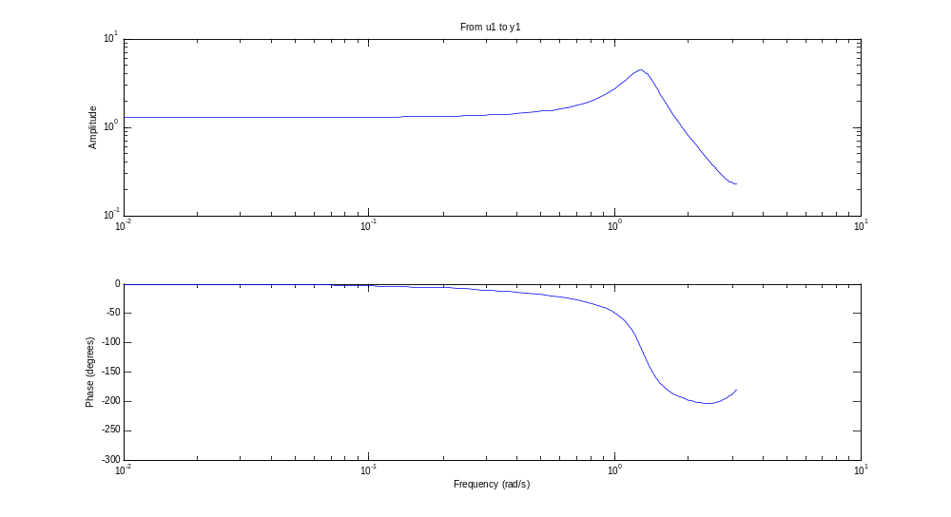
系統識別
System Identification Toolbox

Slide 25
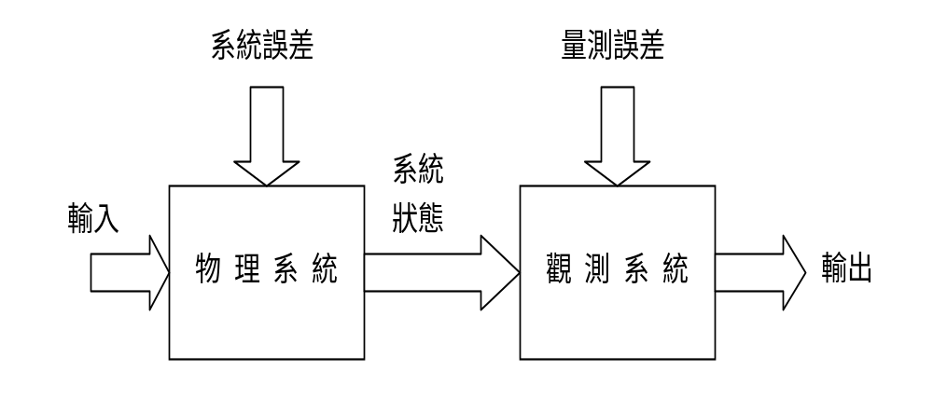
系統識別
卡爾曼濾波估測理論介紹
我們通常利用一些觀測方式設法得到系統的狀態描述。由於觀測器也受到隨機干擾的影響，使得量測值亦產生誤差。估測問題的實質就是如何從量測值中精確的確定系統狀態的真實值及變化過程。

Slide 26









系統識別
離散型卡爾曼濾波器
輸入事先之估測值 及 之初值
輸入量測值
計算卡爾曼增益
更新估測值
由量測值更新估測值
計算更新誤差協方差
得到狀態估測值

Slide 27
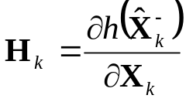


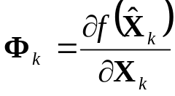
系統識別
擴展型卡爾曼濾波器
輸入事先之估測值 及 之初值
量測狀態轉移矩陣
輸入量測值
計算卡爾曼增益
更新估測值
由量測值修正估測值
計算更新誤差協方差
得到狀態估測值
系統狀態轉移矩陣

Slide 28
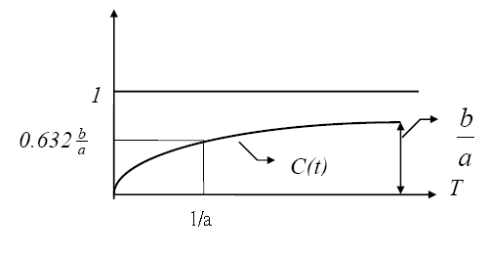
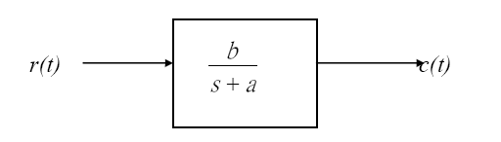
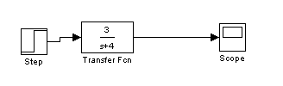
系統識別
模擬結果與分析
Simulation1.一階二階系統實驗

Slide 29
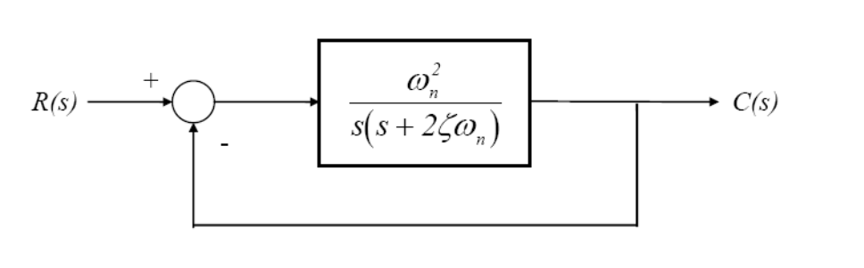
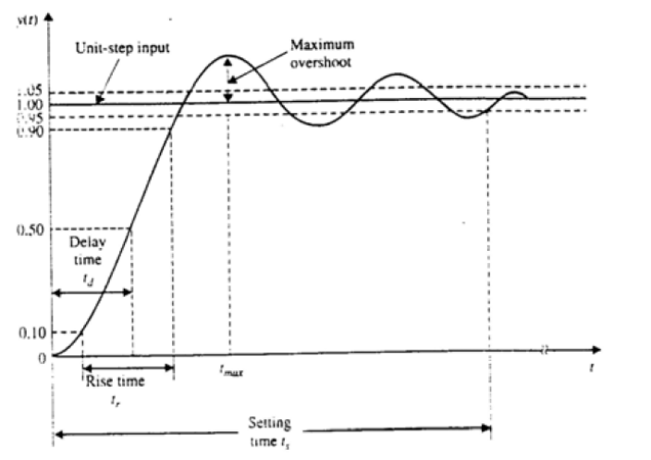
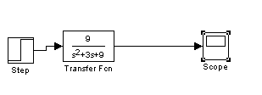
系統識別
模擬結果與分析
Simulation1.一階二階系統實驗
探點極點位置及阻尼大小對response的影響

Slide 30
系統識別
模擬結果與分析
系統識別的基本程序
Step1.識別實驗的設計
硬體,識別輸入,取樣週期的選定
Step2.識別實驗
識別對象之輸入輸出資料的收集
Step3.輸入輸出資料的前處理
1.時間領域:異常數據的去除,資料的擷取
2.頻率領域:濾波,刪除

Slide 31
系統識別
模擬結果與分析
系統識別的基本程序
Step4.結構識別
1.模型的形式 2.線性,離散時間,參數選定
Step5.(線性,離散時間)系統辨識法
1.非參數模型辨識法 2.參數模型辨識法
Step6.模型妥當性之評價
1.時間領域,S或Z領域,頻率領域
2.識別殘差的白色性實驗
3.使用基於識別模型的補償氣之閉迴路測試

Slide 32
系統識別
模擬結果與分析
Simulation2.以吹風機的模型為識別對象!此時輸入為加入電熱線電壓,輸出為出風口的溫度

Slide 33
系統識別
模擬結果與分析
Simulation2.系統識別的基本程序
Step1.識別實驗的設計
輸入信號:PWM二值信號,取樣週期:80ms
Step2.識別實驗
從所收集的1000筆資料,取前300筆來作識別實驗
Step3.輸入輸出資料的前處理
由輸入輸出資料知,信號含有DC+AC信號,所以去
DC

Slide 34
系統識別
模擬結果與分析
%Step2
load dryer2
z2=[y2(1:300) u2(1:300)];
figure(1)
idplot(z2,1:300,0.08);
%Step3
figure(2)
z3=dtrend(z2) %去DC
idplot(z3,1:300,0.08);

Slide 35
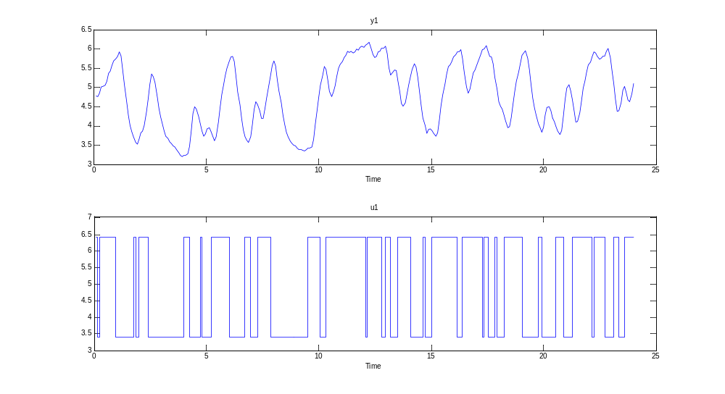
系統識別
模擬結果與分析
原始輸入輸出信號

Slide 36
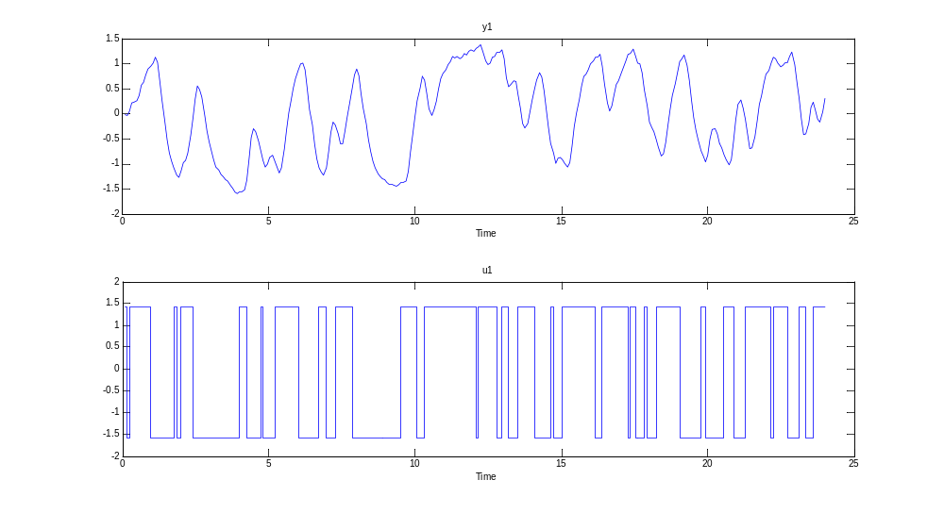
系統識別
模擬結果與分析
去DC輸入輸出信號

Slide 37
系統識別
模擬結果與分析
Step4.結構識別
使用非參數模型識別法來推測脈衝響應
Step5.(線性,離散時間)系統辨識法
脈衝響應前三個推測為0,所以延遲時間為3,用LS
來推測ARX模型中的參數!
y(k)+a1y(k-1)+a2y(k-2)=b1u(k-3)+b2u(k-4)+e(k)
Step6.模型妥當性之評價
使用700-1000筆資料,來驗證參數的正確性

Slide 38
系統識別
模擬結果與分析
%Step4
figure(3)
ir=cra(z3); %推測脈衝響應
%Step5
th=arx(z3,[2 2 3]); %用LS來推測ARX模型中的參數!
th=sett(th,0.08);
present(th)

Slide 39
系統識別
模擬結果與分析
%Step6
u=dtrend(u2(800:900));
y=dtrend(y2(800:900));
yh=idsim(u,th); %驗證參數的正確性
figure(4)
plot(y)
hold on
plot(yh,'y--')

Slide 40
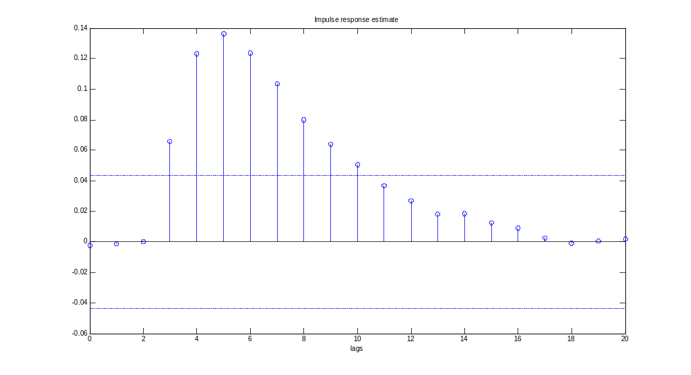
系統識別
模擬結果與分析
相關法分析的頻率響應

Slide 41
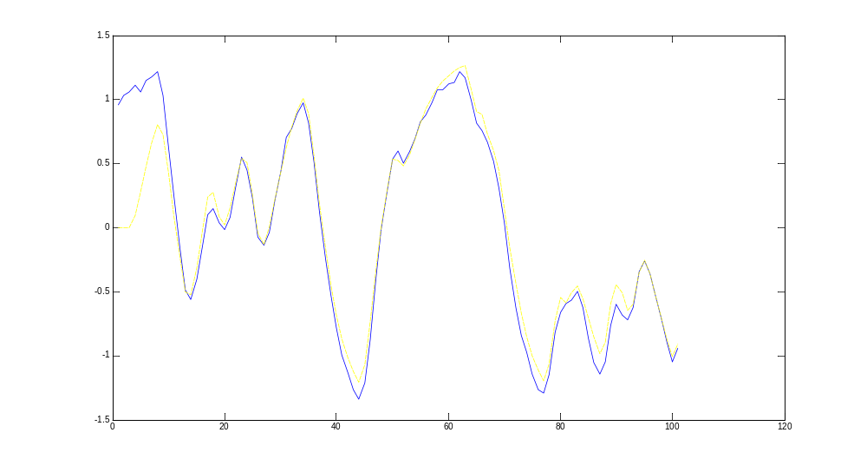
系統識別
模擬結果與分析
藍色線為原始信號,黃色線為識別參數的輸出值

Slide 42
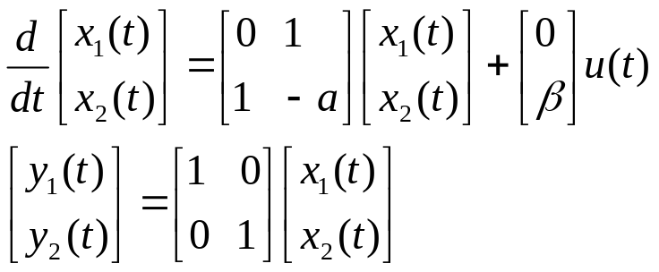
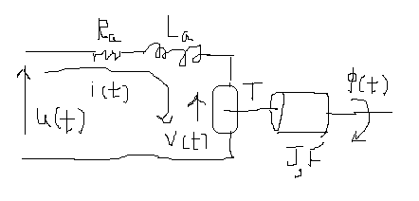
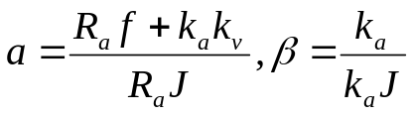
系統識別
模擬結果與分析
Simulation3.以DC馬達的模型為識別對象!此時輸入為加入電樞的端電壓,輸出為馬達的旋轉角位移

Slide 43
系統識別
模擬結果與分析
Simulation3.系統識別的基本程序
Step1.識別實驗的設計
輸入信號:PWM二值信號,取樣週期:0.1s
Step2.識別實驗
取400筆來作識別實驗
Step3.(連續時間)系統辨識法
d/dtx(t)=Ax(t)+bu(k)+Kw(t)
y(t)=Cx(t)+du(k)+w(t)

Slide 44
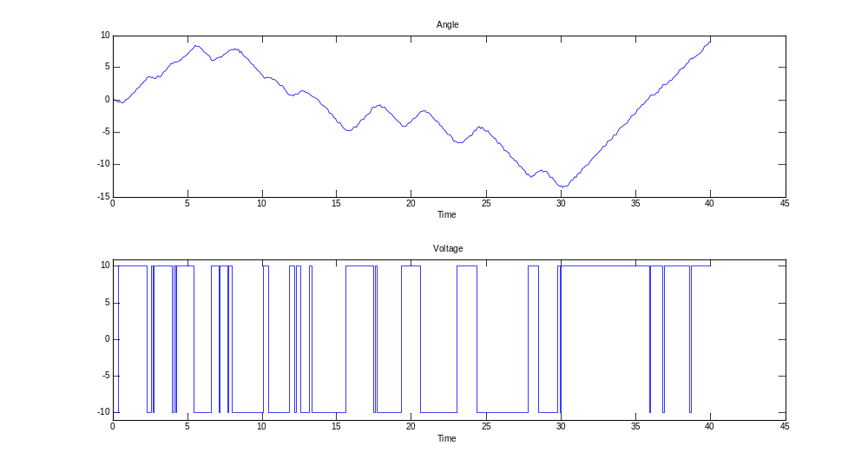
系統識別
模擬結果與分析
原始輸入輸出(角位移)信號

Slide 45
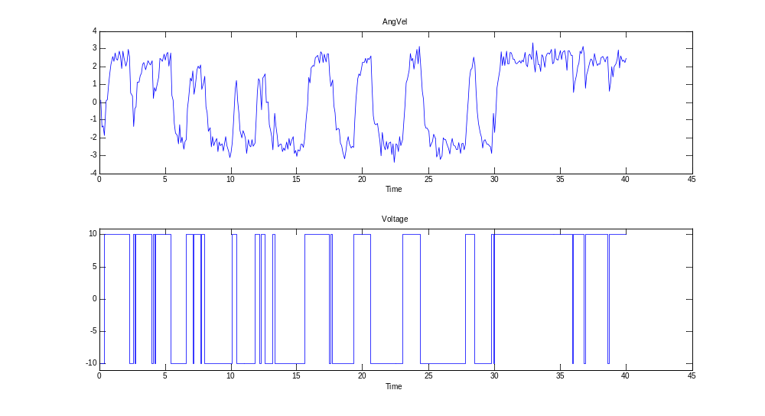
系統識別
模擬結果與分析
原始輸入輸出(角速度)信號

Slide 46
系統識別
模擬結果與分析
clear all;
close all;
load dcmdata
z = iddata(y,u,0.1); % The IDDATA object
z.InputName = 'Voltage';
z.OutputName = {'Angle';'AngVel'};
plot(z)
As = [0 1; 0 NaN];
Bs = [0; NaN];
Cs = [1 0; 0 1];
Ds = [0; 0];
Ks = [0 0;0 0];
X0s = [0;0];

Slide 47
系統識別
模擬結果與分析
ms=modstruc(As,Bs,Cs,Ds,Ks,X0s);
th_guess=[-1 0.28] % 初始值
dcmodel=ms2th(ms,‘c’,th_guess,[],0.1); %c為連續時間,0.1為取樣週期
dcmodel=pem(z,dcmodel,'trace','on');
present(dcmodel)
>>
dx/dt = A x(t) + B u(t) + K e(t)
y(t) = C x(t) + D u(t) + e(t)

Slide 48

系統識別
模擬結果與分析
A = [ 0 1
0 -4.0131 +-0.032]
B = [0
1.0023 +-0.008]
C = [1 0
0 1]
D=[0
0]
K = [0 0
0 0]
x(0) = [0
0]

Slide 49

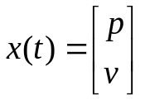





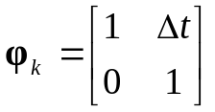
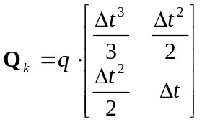






系統識別
模擬結果與分析
Simulation3.以卡爾曼濾波器,對一個具有非線性(高動態)運動的載體,以等速模型估測其運動軌跡
載體模型
為系統模誤差,用來彌補系統建模不準確
為量測誤差

Slide 50
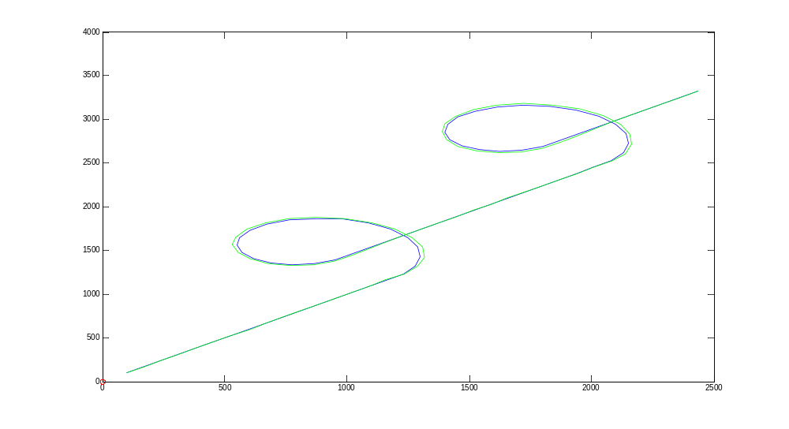
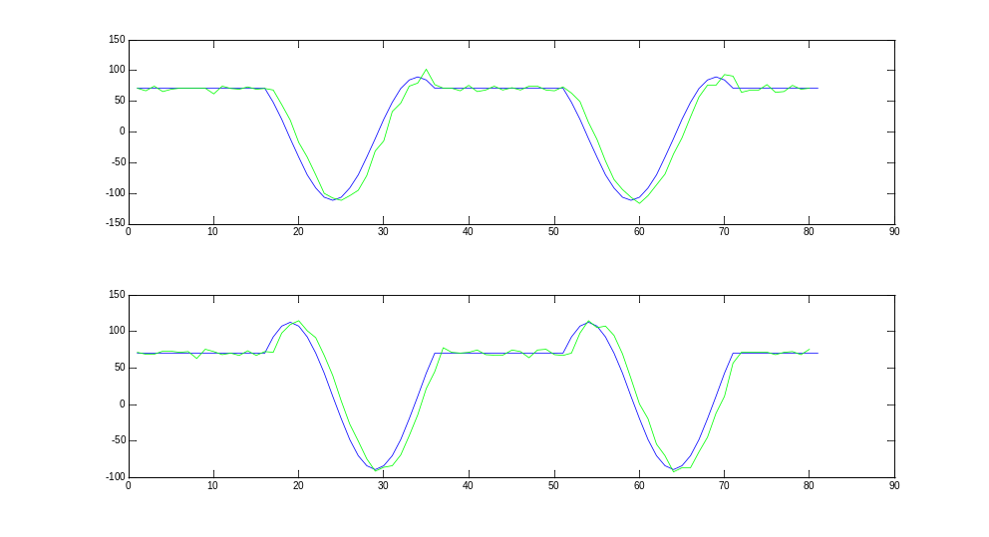
系統識別
模擬結果與分析
左圖載體軌跡(藍色為原始軌跡,綠色為估測軌跡)
右圖為載體速度(藍色為原始速度,綠色為估測速度)

Slide 51
